Slide 1
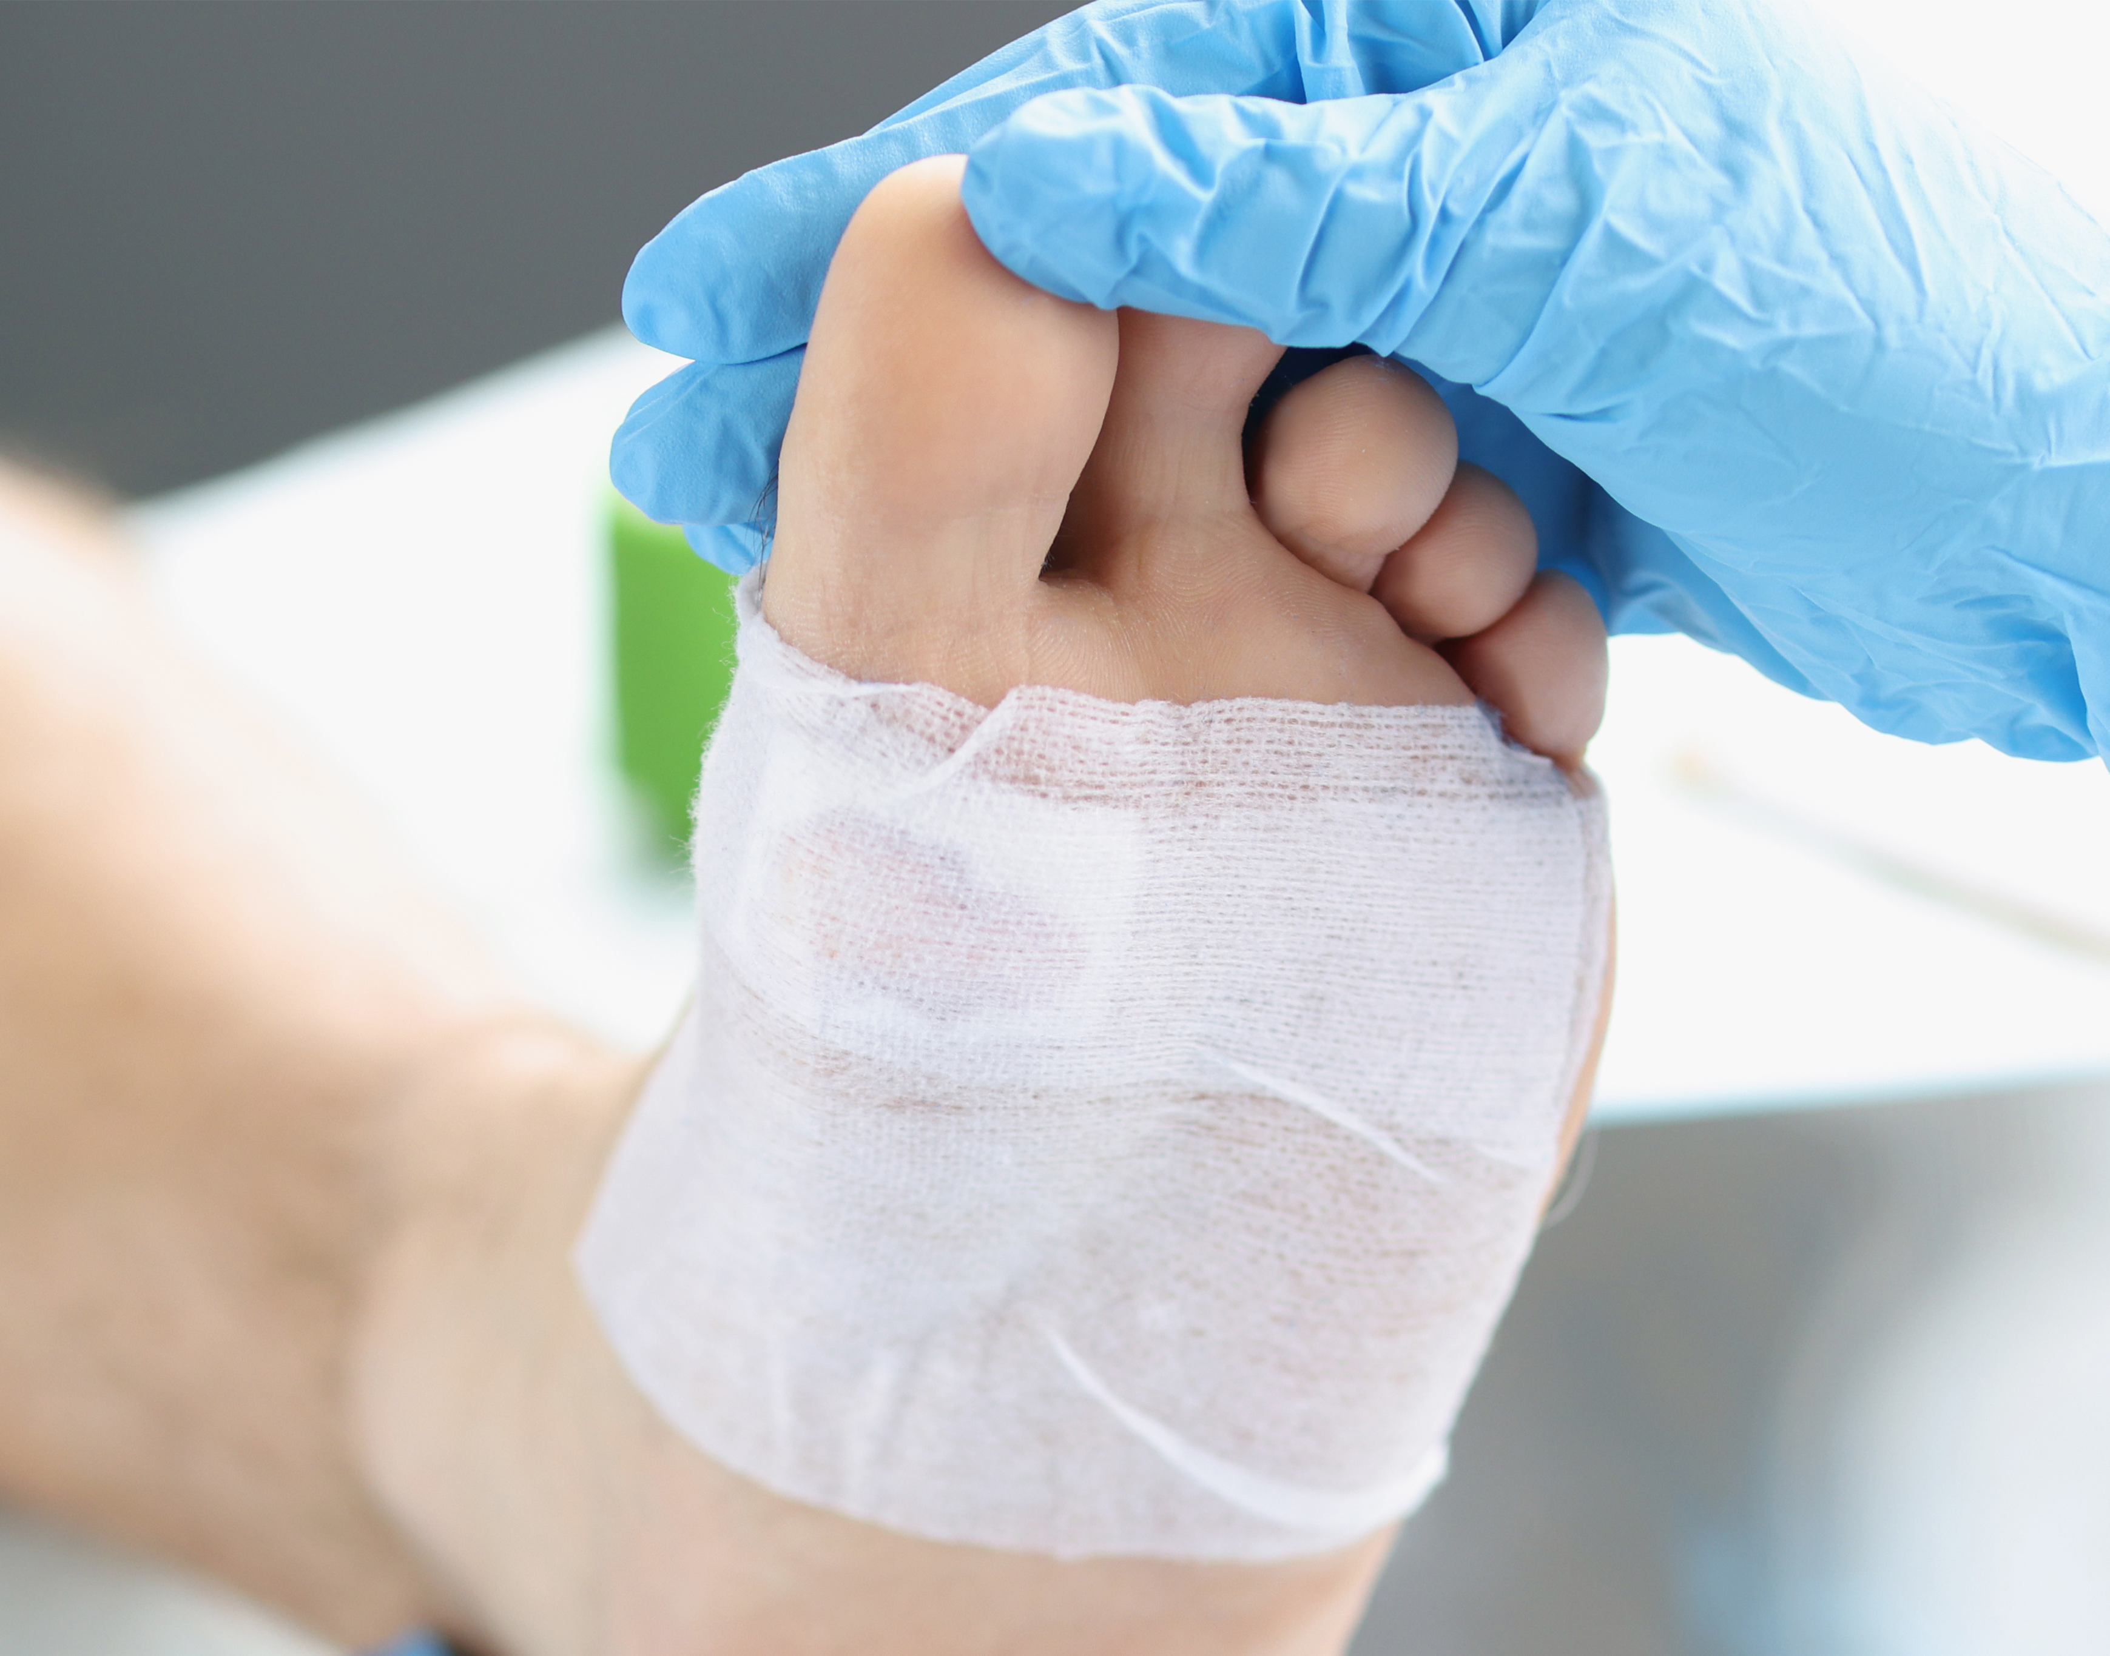
Sårbehandlingsprodukter og deres egenskaber
Tematik i grundlæggende sårbehandling
Version 1. 27. Marts 2026

Slide 2
Ophavsret og anvendelse
Dette materiale er udarbejdet af sårsygeplejersker i samarbejde med Sundhedsstrategisk Planlægning med henblik på faglig videndeling og anvendelse i klinisk praksis.
Materialet må anvendes og deles af andre faggrupper.
Ved ændringer, tilpasninger eller viderebearbejdning skal det tydeligt fremgå,
at disse er foretaget af den anvendende part og ikke af de oprindelige forfattere.
© Helle Christina Krintel, Ringsted Kommune, Hjemmeplejen, 2026.

Slide 3

Behandling med sårprodukter: en del af den lokale sårbehandling
Tilgå og arbejd derfor altid med sår i denne rækkefølge
Find årsagen til sårets dannelse, altså sårets diagnose
Arbejd på at fjerne de udløsende og vedligeholdende faktorer for at få såret til at hele
Udfør lokal sårbehandling med rensning og debridering
Lav struktureret vurdering af sår og omgivelser som hjælper til produktvalg og skiftefrekvens. Brug TIME
Tag bandagen af, se på såret og omgivelserne
T: Tissue (væv/struktur i sårbund)
I: Inflammation/infection
M: Moisture (sekretion)
E: Edge (sårkanter)
Notes:
Se særskilte præsentationer om TIME og lokal sårbehandling.

Slide 4
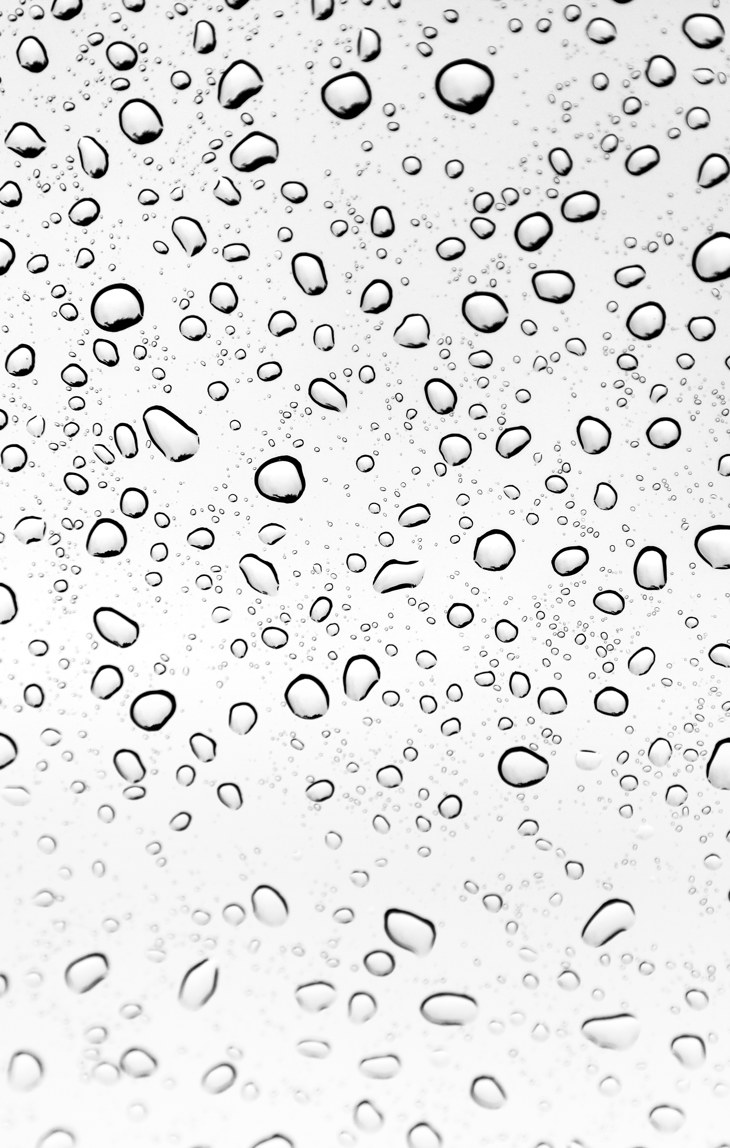
Sårprodukterne har mange vigtige egenskaber
De skal kunne være med til at:
Skabe et fugtigt miljø til sårbunden. Ikke vådt, men et fugtigt miljø for at forebygge udtørring
Understøtte oprensningen af sårbunden
Understøtte dannelsen af nye kar
Mindske risikoen for infektion
Give ro til såret, beskytte granulationsvævet
Beskytte sårkanterne, mindske maceration
Rumme sårvæsken
Notes:
I 1962 viste den engelske forsker Winter, at epiteliasering sker hurtigere i et fugtigt end tørt miljø. Helingen sker helt op til 40% hurtigere end ved sår der behandles tørt, fx med gaze. Sårvævet må dog heller ikke drukne i sårvæske, så man siger at man skal gøre et meget vådt sår til et fugtigt sår, og et tørt sår til et fugtigt sår (som potteplanterne eller drivhuset).
Frekvensen afhænger dog af sårtype, sårhelingsfase og mængden af såreksudat.

Slide 5
Produkttyper Hvornår bruges hvilke produkter?
Alginat
Fiberbandage
Der findes mange forskellige sårprodukter, der kan næsten det samme. Derfor er det vigtigt at vide hvilke egenskaber, de forskellige produktkategorier har.
Der findes flere produkter end dem som nævnes til venstre, da der er en konstant udvikling i sårprodukter.
Sølvprodukter
Honning
Hydrofobe bandager
Polymem
Skumbandager uden klæb
Skumbandager med silikoneklæb
Suberabsorberende forbindinger
Sårkontaktlag
Hydrogel
Hydrokolloid
Kulbandager
Negativt tryk
Hudbeskyttelse

Slide 6
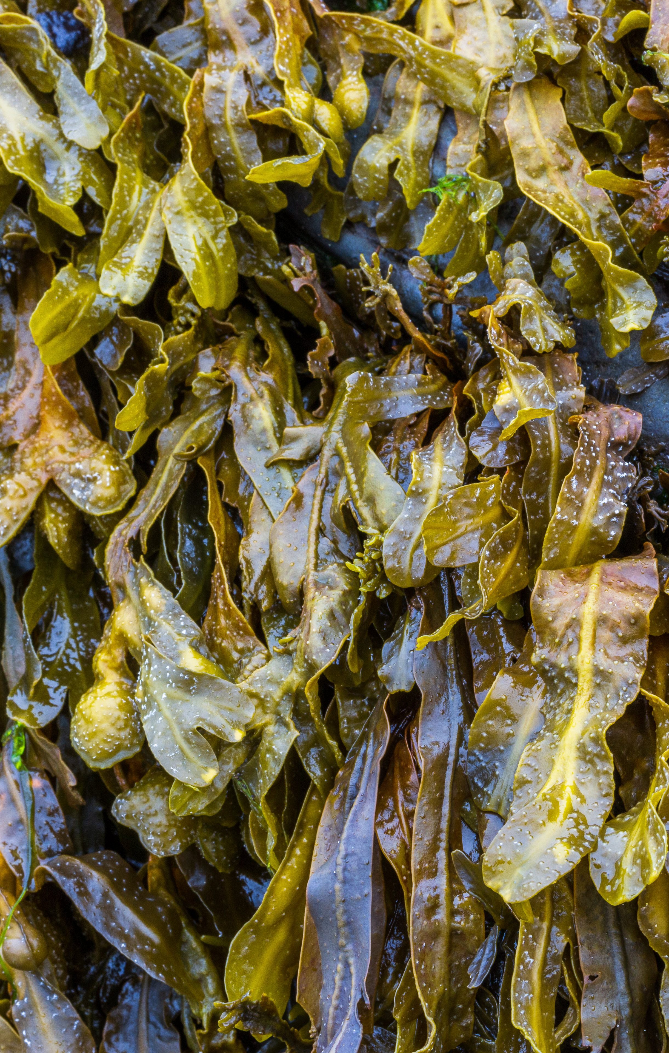
Alginater med og uden sølv
Alginat er udvundet fra alger og blæretang fra havet
Alginat bruges til sår der væsker moderat til kraftigt, da det kan suge op til flere gange sin vægt
Kan bruges til dybe og til overfladiske sår samt til underminering og fistler
Flere af produkterne bliver til en gelmasse, når de har suget sårvæsken
Nogle alginater har også en hæmostatisk virkning
Behov for sekundær sugende bandage samt fiksering
Notes:
Alginat kan gå i opløsning, hvorfor det er en dårlig ide at bruge det i dybe sår og fistler. Man kan have problemer med at få det ud i ét stykke. Kan komme til at ligne en del af såret så man skal være opmærksom på at få det hele med.

Slide 7

Fiberbandage, hydrofiber med og uden sølv
Fiberbandager er fremstillet af træmasse
Bruges til sår, der væsker moderat til kraftigt, da det kan suge op til flere gange sin egen vægt
Kan bruges til dybe og til overfladiske sår, samt til underminering og fistler
De stærke fibre sikrer, at bandagen kan fjernes i ét stykke
Danner en sammenhængende gel ved kontakt med sårekssudatet og sikrer et fugtigt sårmiljø
Behov for sekundær sugende bandage samt fiksering
Notes:
Da produkterne skrumper ved kontakt med sårvæsken skal de ikke tilklippes sårets størrelse men række udover kanterne.
Danner ikke maceration, da de suger vertikalt, hvorfor der er minimal lateral spredning.
Demonstrer evt. ved undervisningen ved at hælde væske på produktet.
Ideel til kavitetssår fordi bandagen er blød og formbar.
Man skal være opmærksom på at få fjernet alt fiberbandage ved skiftning, da det, efter at have suget sårsekret, kan være svært at se i sårbunden.

Slide 8
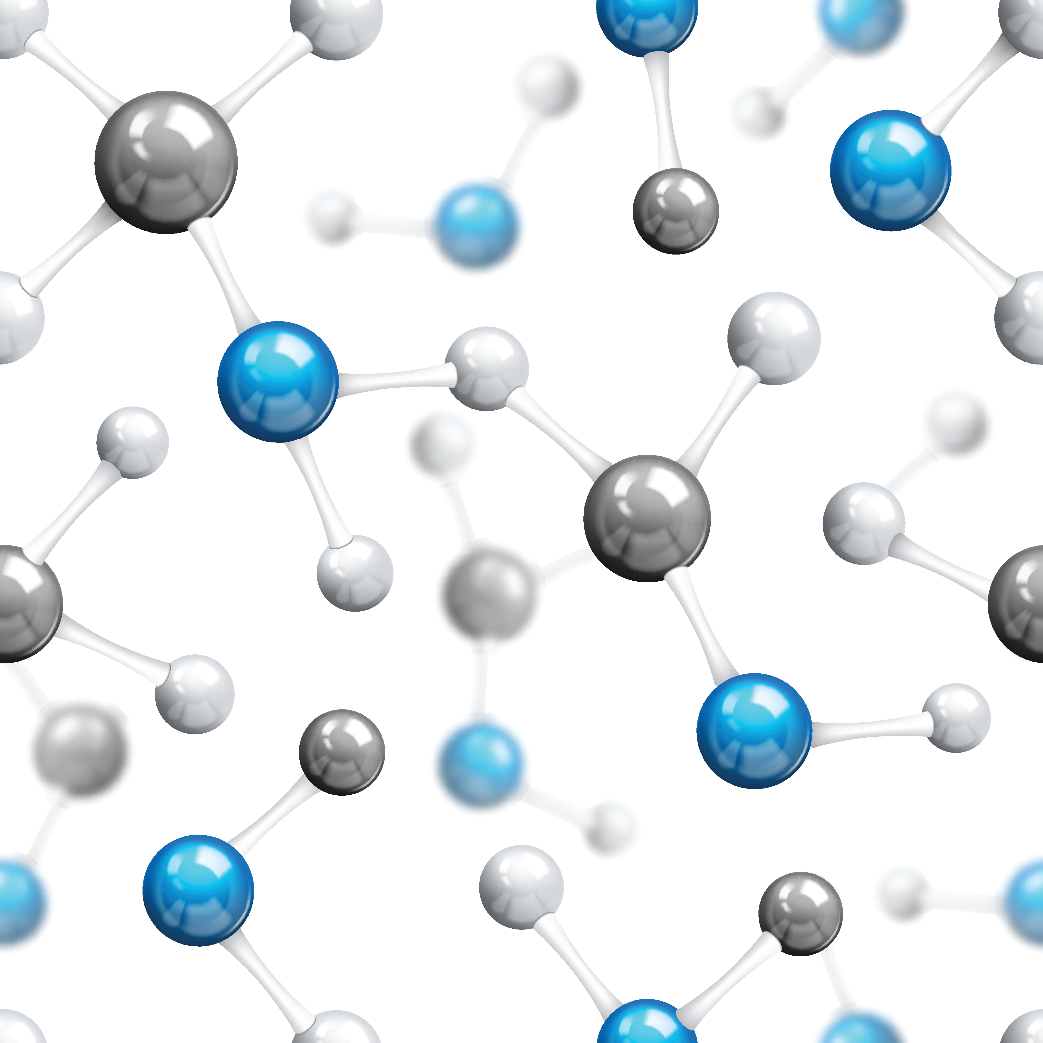
Sølvprodukter
Produkter hvor der er tilsat sølv ioner, som frigives på forskellig vis i de forskellige produkter, fra forskellige producenter
Sølvprodukter anvendes til sår med klinisk infektion
Der findes mange forskellige sårbandageprodukter der indeholder sølv, fx fiberbandager, skumbandager og kontaktlag
Sølvet er bl.a. med til at ødelægge bakteriernes cellevæg og hindre celledelingen
Sølvet frigives til sårbunden, når sårsekret kommer i kontakt med bandagen
Nogle sølvprodukter kan misfarve huden, hvilket er ufarligt
Det anbefales, at sølvprodukter kun anvendes i 14 dage
Notes:
Sølvprodukter har en bredspektret antibiotisk virkning uden at skabe resistensproblemer.
Også virksomt overfor MRSA.

Slide 9
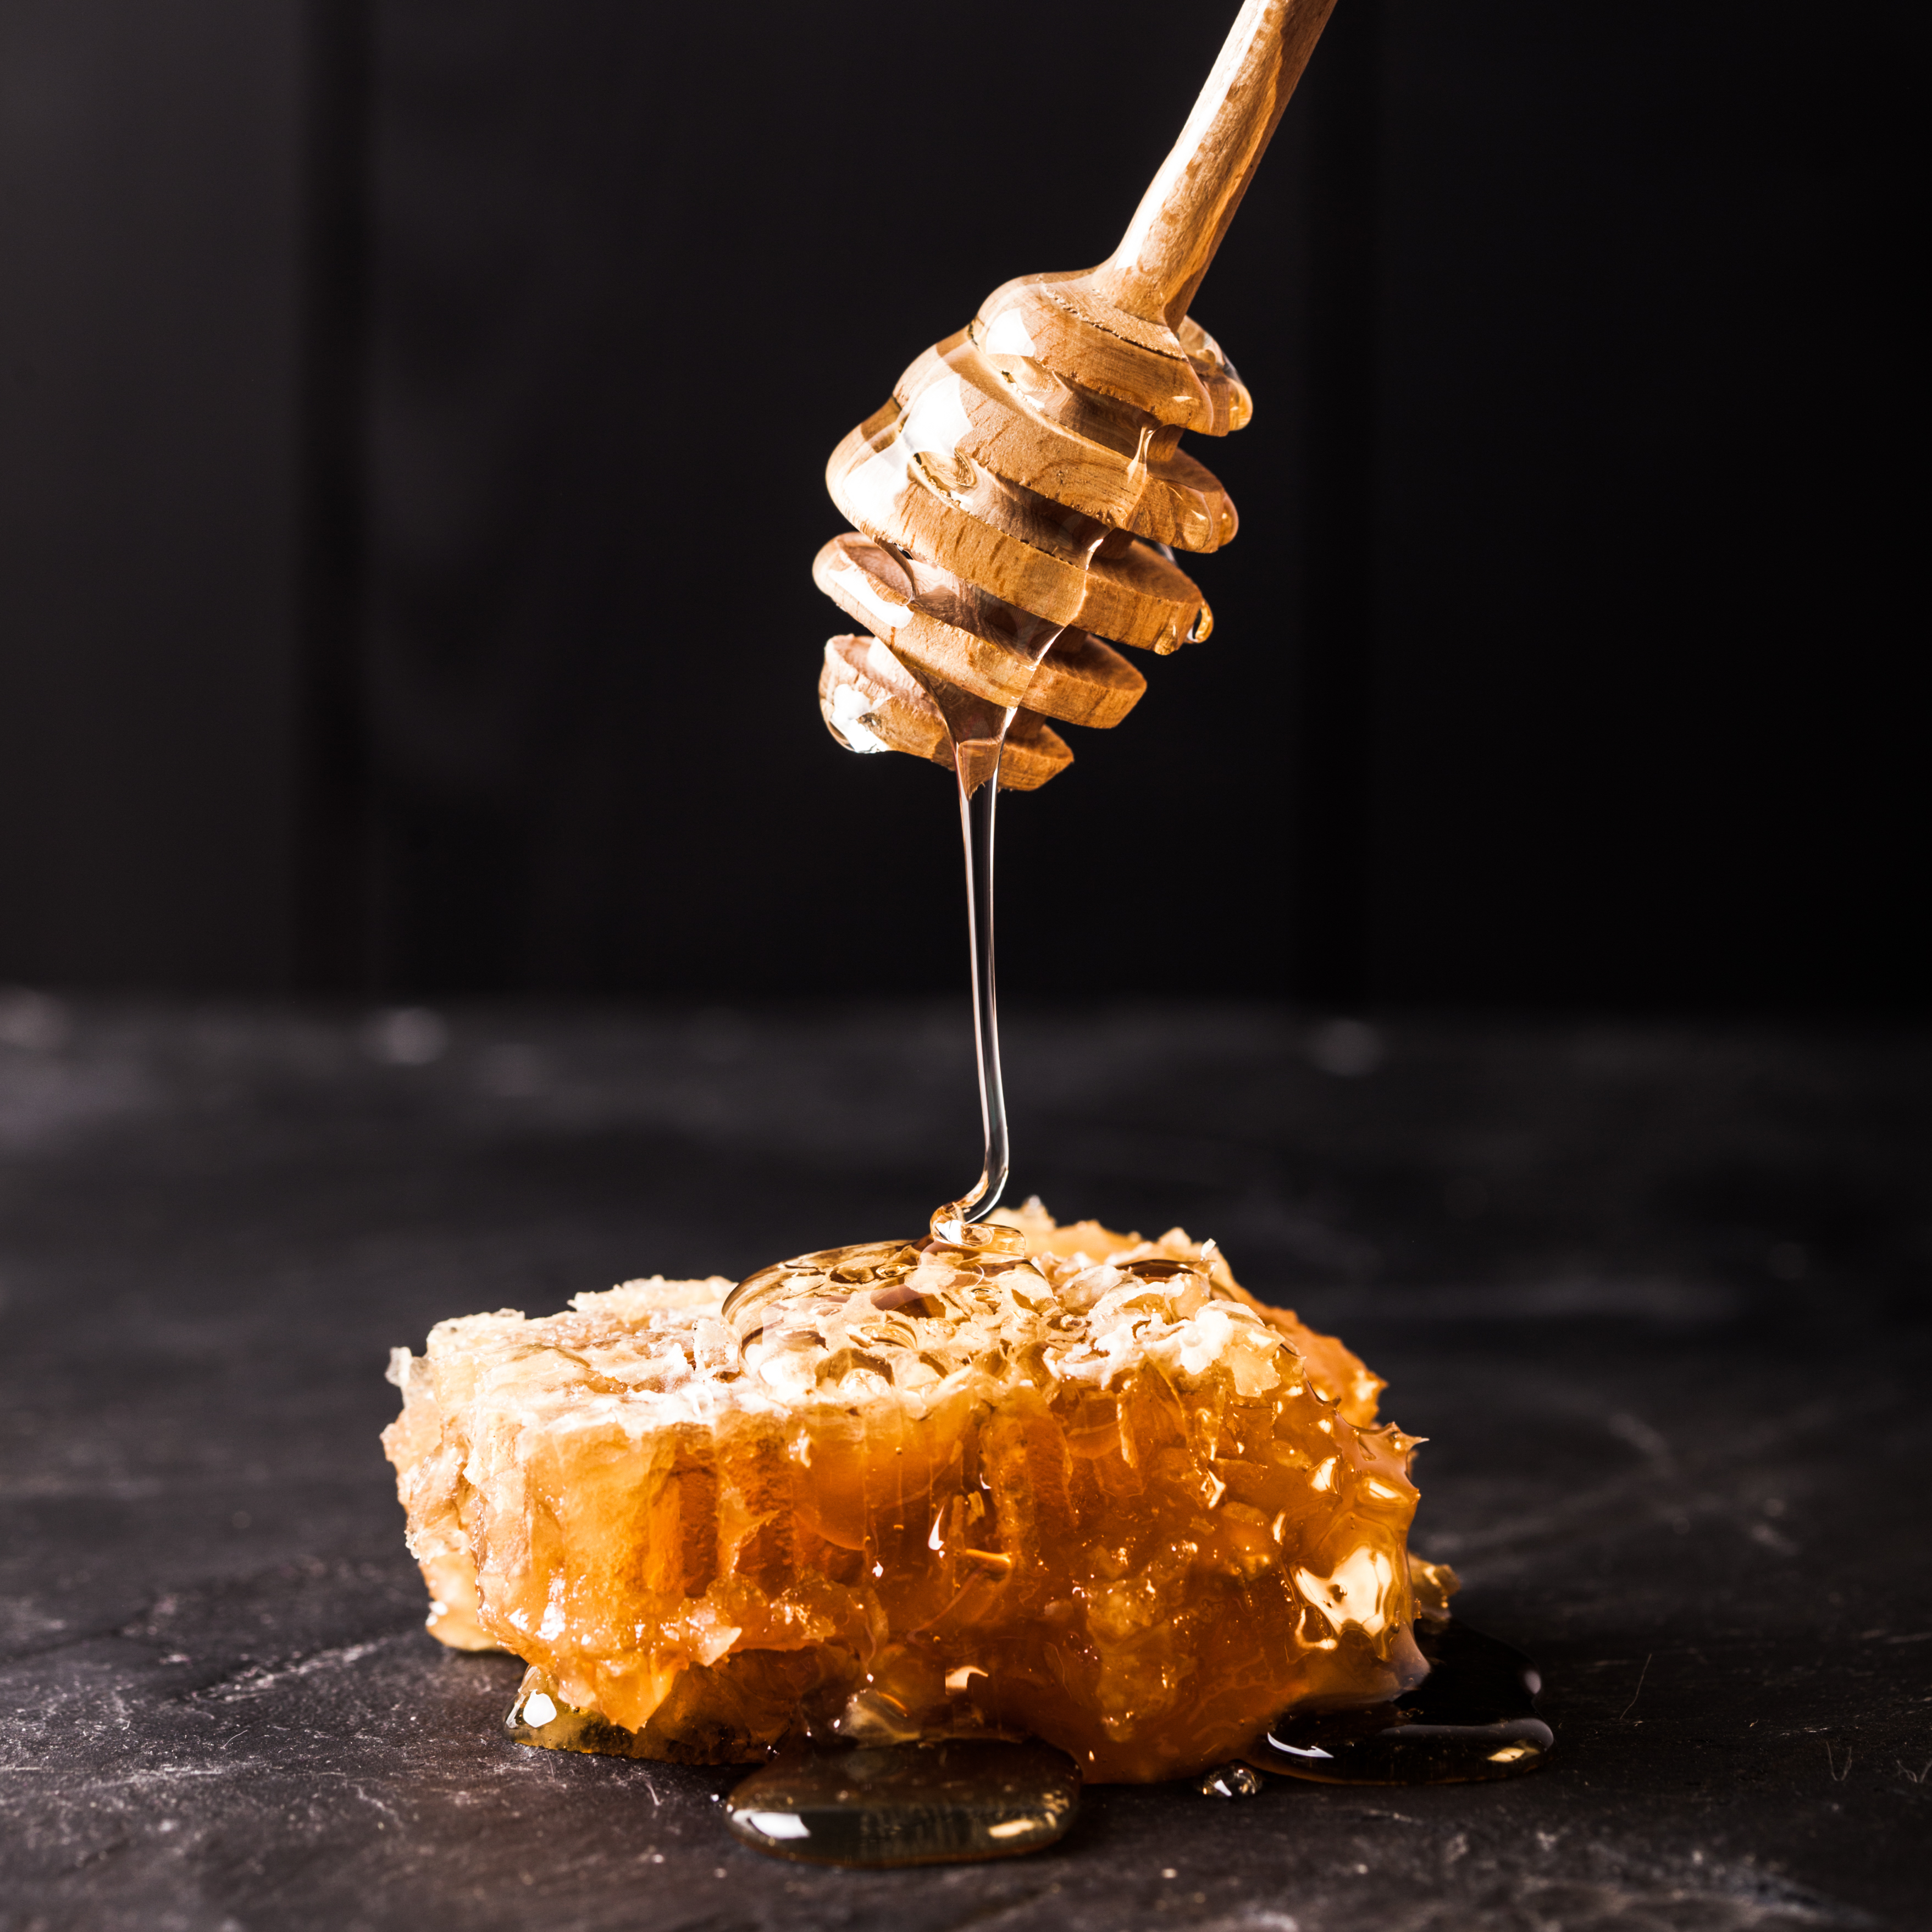
Honning
Kan, som sølvprodukter, med fordel bruges i inficerede sår, da honning har en antibakteriel virkning
Påvirker osmosen og dermed oprensningen pga sukkerindholdet
Honning kan som sølv- og kulprodukter være med til at mindske lugtgener
Honning medvirker til en fugtig sårheling
Honning kan købes på tube som flydende honning og på net og i alginat
Notes:
Honning er et naturprodukt uden tilsætningsstoffer, Derfor er der ingen tidsbegrænsning forbundet med forbruget.
Har bredspektret effekt, også overfor MRSA.

Slide 10

Hydrofobe bandager
Er tilsat en fedtsyreester som skaber et hydrofobt/ vandafvisende miljø, hvor bakterier ikke kan bevæge sig frit, men i stedet bliver ” fanget ” i bandagen
På den måde hjælper hydrofobe bandager med til at holde sår rene og beskytte mod infektion
Bakterier og svampe binder sig til produktet som skal placeres direkte på sårfladen
Kræver en sekundær bandage
Findes i mange typer sårprodukter, men også i gaze som kan placeres direkte på huden ved fx svampeangreb i hudfolder, mellem tæer osv.
Notes:
Det findes også som operationsplastre hvor det med fordel kan benyttes profylaktisk ved operationssår.
Det kan nævnes at eneste produkt på markedet er Sorbact/ og kan kendes på den grønne farve.

Slide 11
Polymem
PolyMem er en multifunktionel sårbandage som indeholder 5 aktive komponenter
Surfaktanterer: Et overfladeaktivt stof der debriderer og renser kontinuerligt
Glycerin: Et beskyttende og plejende stof som sikrer fugt og elasticitet
Superabsorbanter: Absorberer og binder sårvæsken i bandagen
Polyuretan matrix: En Hydrofil matrix med uens cellestrukter som danner lidt undertryk og stimulerer oprensningen
Semipermeabel: Bidrager til den samlede væskehåndtering og sikrer at bandagen kan ”ånde”
Virker derfor aktivt, og har et meget bredt anvendelsesområde da den er designet til aktivt at stimulere heling og oprensning.
Fås i mange forskellige sårbandager inklusiv finger/ tåbandager, cavitetsbandager og bandager med sølv.
Skal altid have direkte kontakt til sårbunden.
Notes:
Man skal være opmærksom på at der i starten sker aktivering af inflammationsfasen og derved ses ofte øget væskesekresionsmængde. Det kan derfor være nødvendigt at starte ud med den tykkere ”max” bandage som kan håndtere mere væske, eller sætte skifteintervallerne op. I en periode.
Må ikke forveksles med en almindelig skumbandage, da det er en aktiv bandage.

Slide 12
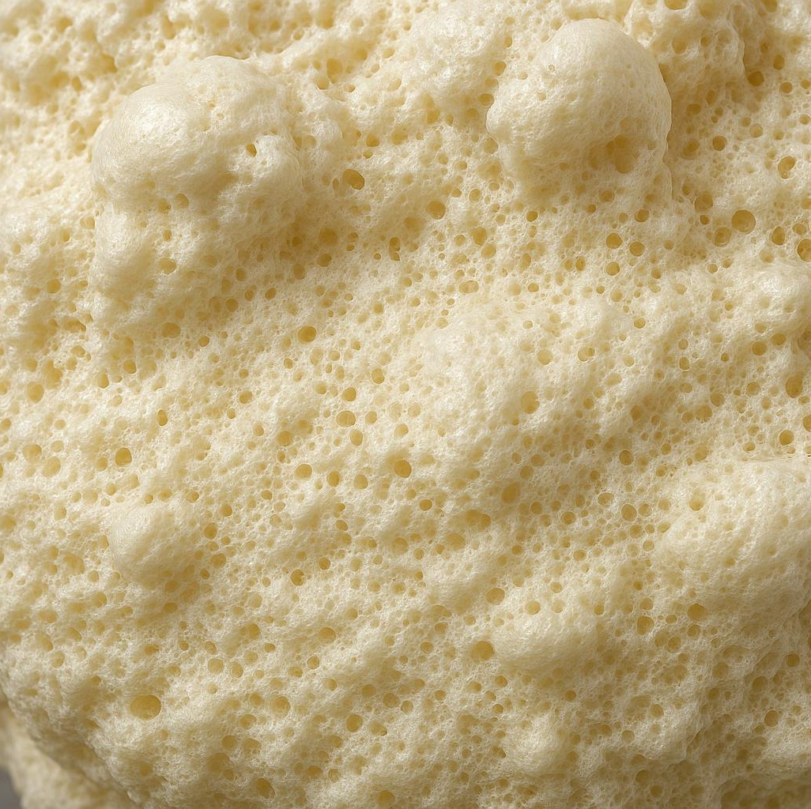
Skumbandager uden klæb
Skumbandager er velegnet til let til moderat væskende sår
Skumbandage med silikone fås også i en tynd/lite model, som er mindre absorberende end standard tykkelsen
Skumbandage absorberer og binder sårvæsken i bandagen og er med til at lave et fugtigt sårmiljø
Skumbandagen kan sidde i op til 7 dage, afhængig af sekretionsmængden
Der findes skumbandager uden silikone, både med og uden klæb
Er det en skum uden klæb er der behov for en sekundær fiksering
Billede genereret via Copilot – Sundhedsstrategisk Planlægning
Notes:
Skumprodukterne er en polyurethanskum

Slide 13
Skumbandage med silikone klæb
Skumbandager er velegnet til let til moderat væskende sår
Skumbandage med silikone fås også i en tynd/lite model, som er mindre absorberende end standard tykkelsen
Skumbandage absorberer og binder sårvæsken i bandagen og er med til at lave et fugtigt sårmiljø, beskytte sårkanter og huden omkring
Kan sidde i op til 7 dage, afhængig af sekretionsmængden
Er semipermeabel, dvs. at den er åndbar, men væske og bakterietæt udefra
Silikone er med til at give en atramatisk fjernelse af bandagen
Med silikone bandagen er det også muligt at tilse såret, ved at linde på plasteret og lægge det på igen, uden at klæbefunktionen ødelægges
Notes:
Mange specifikke former, fx hæl og sacrum.
Ved tegn til infektion findes de også med sølv

Slide 14
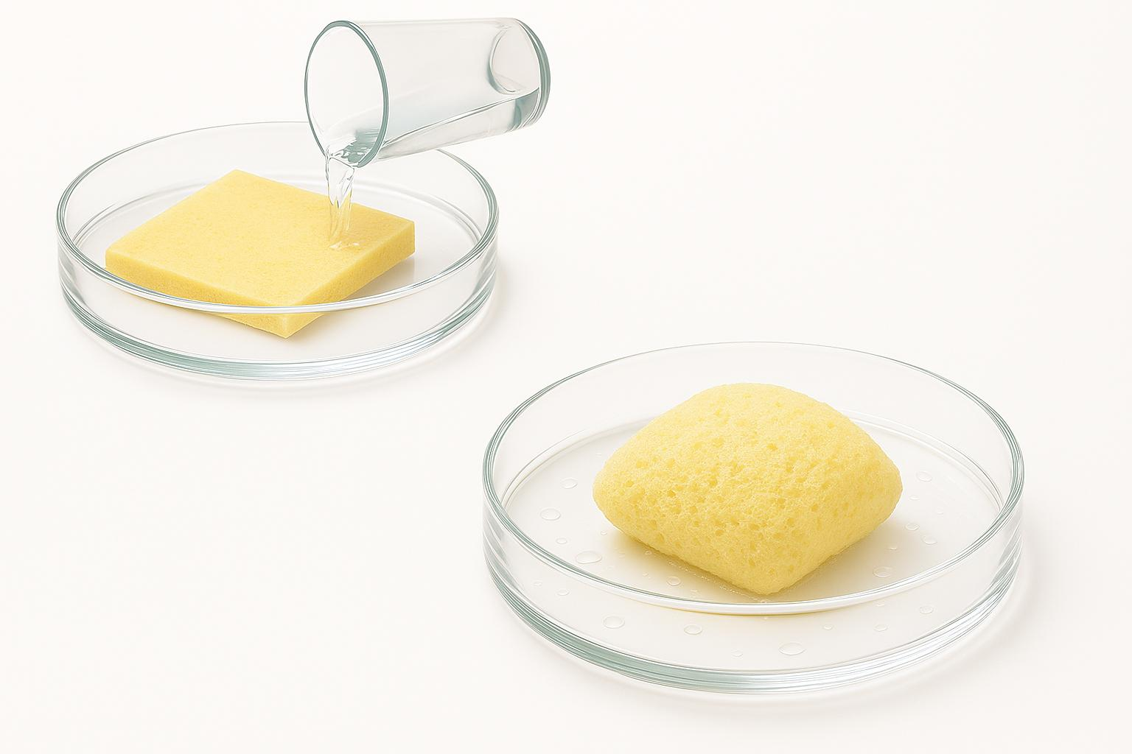
Superabsorberende forbindinger
Til moderat/kraftigt væskende sår
Sårsekretet absorberes og bindes inde i kernen
Kan absorbere mange gange sin egen vægt pga. superabsorberende polymerer
Holder på væsken (retinerer) og kan anvendes under kompression.
Kan anvendes i kombination med fx alginat eller fiberbandager
Minimerer risiko for maceration
Billede genereret via Copilot – Sundhedsstrategisk Planlægning
Notes:
Uundværlig til kraftigt væskende sår i inflammationsfasen. Må ikke forveksles med lette absorberende bandager om kun suger lidt og bliver våde ned mod såret, da de ikke kan indkapsle sårvæsken.
Obs. billedet er fra nettet og tænker det er ok, da det ikke vier produktnavn, og der er mange identiske.

Slide 15
Sårkontaktlag
Et sårkontaktlag er en blød, fleksibel bandage, der lægges direkte på såret for at beskytte såret og forhindre
at den sekundære bandage hænger fast. Dette minimerer smerte og traume ved bandageskift, muliggøre
en uforstyrret heling. Sårvæske kan sive igennem til sekundær bandage.
Sårkontaktlag kan være af silikone (kan ligge i op til 14 dage) eller med paraffin. Disse sårkontaktlag kan klippes til og findes i flere forskellige varianter.
Salvekompres
Det kan være et net, der er imprægneret med fedtstof, som fx vaseline eller andre former for parafinolier.
Salvekompres kan anvendes som kontaktlag direkte på sårbunden for at forebygge at en evt. sugende/sekundær bandage hænger fast i sårbunden.
Salvekompres kan anvendes over en hydrogel, for at holde gelen længst muligt i såret.
Der findes også salvekontakt lag med sølv.
Silikone/polyester kontaktlag
Medvirker til skånsom fjernelse af sårkontaktlaget fra sårbunden.
Silikone har en side, der klæber mildt til den tørre hud omkring såret, men ikke til selve såret.
Polyester sårkontaktlag fås også med sølv til inficerede sår.

Slide 16
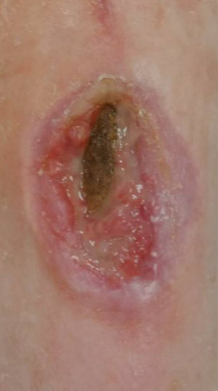
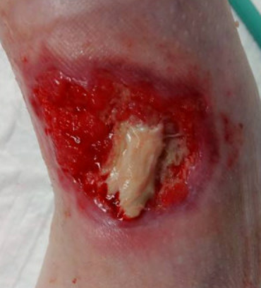
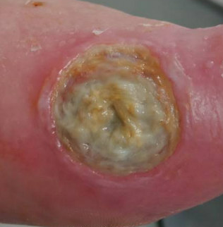
Hydrogel
Anvendes på tørre sår, hjælper med at løsne fibrin og nekroser
Holder sener og knogler fugtige
Den kombinerer fugtgivende og absorberende egenskaber, hvilket fremmer den naturlige, osmotisk effekt, oprensning og opretholder et fugtigt sårmiljø
Hos nogle kan det virke smertelindrende
Findes bl.a. på tube og som plader
Notes:
Hvis der ved den indledende sårvurdering er mistanke om infektion kan vælges aktive geler fremfor neutrale geler, Det kan fx være honning gel eller gel som opløser biofilm.

Slide 17
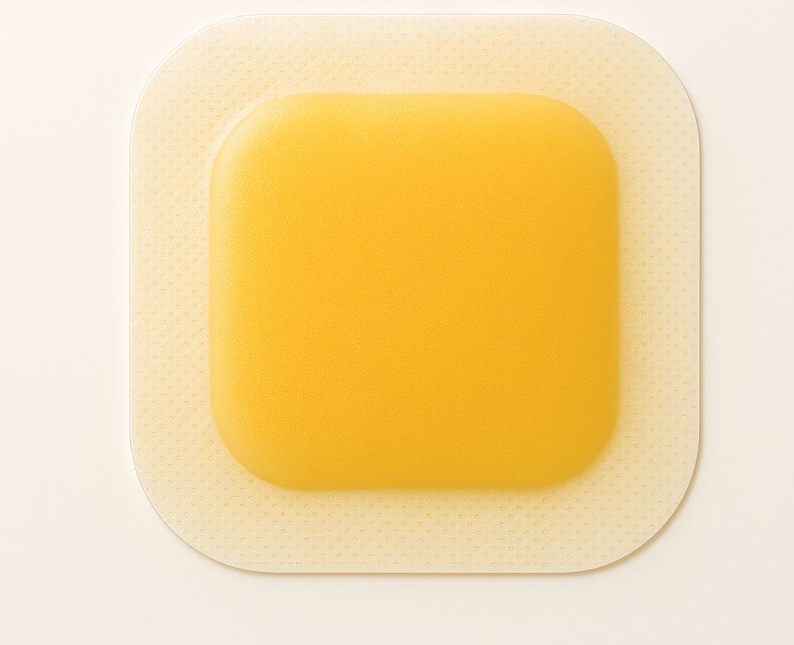
Hydrokolloid bandage
Kan anvendes til overfladiske sår med let til moderat sekretion
Må ikke anvendes til diabetiske og arterielle sår eller sår med infektion
Kan sidde i op til 7 dage
Er vand og bakterietæt
Velegnet til områder, der udsættes for friktion
Bandagen er okklusiv og fugtbevarende
Når sårvæsken kommer i kontakt med bandagen dannes der en gel, som er med til at opretholde et fugtig sårmiljø, hvilket fremmer den autolytiske debridering
Kan være smertelindrende, da bandagen kan dække nerveender
Billede genereret via Copilot – Sundhedsstrategisk Planlægning
Notes:
God til dermatologiske lidelser fx salver, og øger effekten af steroid behandling.
Fås i tynde og tykke bandager som selvfølgelig har betydning i forhold til absorptionskapaciteten.
Da bandagen er forholdsvis stiv skal man være meget opmærksom på, at den kan danne tryk hvis den ruller i kanten.
Hydrokolloid ikke må anvendes på fødder til patienter der har diabetes, idet det ikke har sugende effekt.

Slide 18
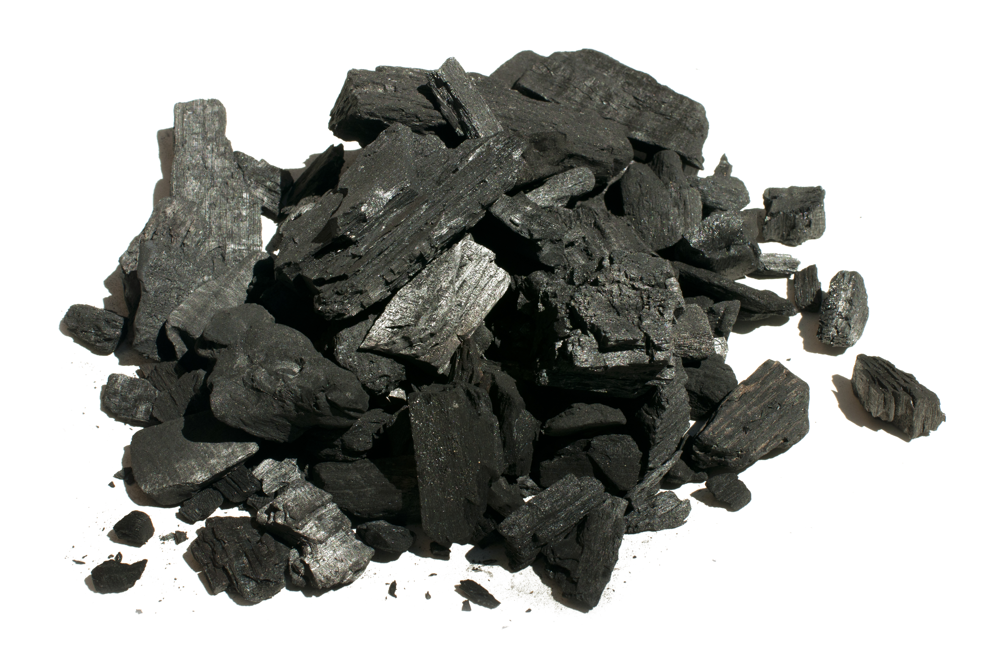
Kulbandager
Kulbandager bruges til ildelugtende sår
Det aktive kul har mikroskopiske små huller som absorberer og eliminerer lugtpartikler fra sårvæsken.
Skal derfor appliceres direkte på sårbunden for optimal effekt
Kombineres ofte med fx sølv for en antimikrobiel effekt
Bruges evt. til inficerede sår og/eller cancer sår
Der er ofte behov for fiksering
Notes:
Da lugtgener ofte kommer fra våde sår med nekrose/og eller infektion, er det som ved al sårbehandling vigtigt at rense og debridere såret grundigt.
Dermed er vi med til at fjerne årsagen til lugten.

Slide 19
Undertryksbehandling med små pumper og bandager
Anvendes som negativ trykterapi til alle former for kroniske og akutte sår
Sårbandagen er en højabsorberende, skånsomt klæbende bandage, der tilsluttes en lille pumpe, der leverer et kontinuerligt negativt tryk
Det er et lukket system, hvor der skabes et negativt tryk som er med til at øge blodgennemstrømningen og øger ophelingen og blodvolumen, som øger granulationsvæv
Mindsker mikroødemet
Reducerer mængden af stillestående sekret med bakterier
Kan bruges til flere sårtyper
Er en noninvasiv

Slide 20
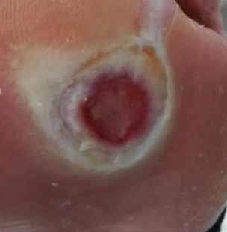
Hudbeskyttelse
Hudbeskyttelse er en vigtig del af sårbehandlingen
Det er med til at beskytte sårkanterne mod sårvæske (maceration) og beskytte sart og udsat hud
Der er flere former for hudbeskyttelse
Der er mulighed for en hudbeskyttende film eller en salve/creme
Zink og tjære er nogle af de produkter, der kan bruges
Sår med macererede hudomgivelser
Notes:
Når vi laver struktureret sårvurdering, med TIME hjælper ”edge” os til, hvordan den omkringliggende hud skal behandles. Se særskilt program om TIME.

Slide 21
Referencer
Bermark, S., og Østergaard Melby, B. (2021). Sår og sårbehandling – en grundbog i sygepleje. København: FADL’s Forlag

Slide 22
Udviklet af Helle Christina Krintel, sårsygeplejerske, Ringsted Kommune, Hjemmeplejen I samarbejde med Sundhedsstrategisk Planlægning www.regionsjaelland.dk/saarbehandling

